Slide 1




식물 생장 조건 최적화 및 성장 예측 모델
2024 2학기 인공지능 개인별 과제
농업 생산성 향상과 기후 변화 대응을 위한 혁신적 접근
컴퓨터공학과 2020108264 양윤석

Slide 2



목차
1. 프로젝트 개요 및 목표
3. 예측 결과 및 분석
프로젝트의 배경, 필요성, 주요 목표 및 기대 효과에 대한 소개
성장 단계 예측 결과, 최적 재배 조건 도출, 시각화 및 해석 제시
2. 데이터셋 및 모델 구조
4. 농업 생산성 향상 전략
사용할 데이터셋, 주요 변수, 제안 모델의 구조 및 학습 방법 설명
예측 모델 활용 방안, 자원 관리 최적화, 경제적 이점 및 환경 변화 대응 전략 논의

Slide 3
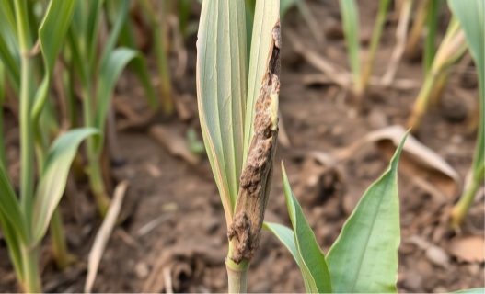
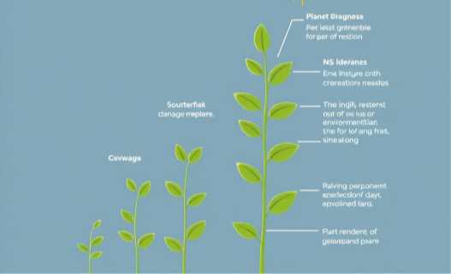
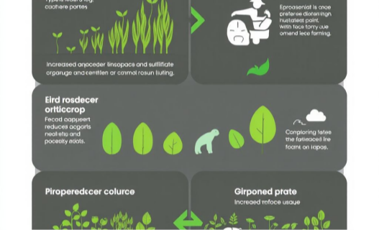


서론 및 프로젝트 목표
프로젝트 배경 및 필요성
주요 목표
기대 효과
기후 변화로 인한 농업 생산성 저하 문제 해결을 위한 식물 생장 조건 최적화 및 예측 모델의 필요성 증대
특정 식물 종의 성장 단계 예측 모델 구축 및 최적 재배 조건 도출을 통한 농업 생산성 향상
농업 생산성 향상, 빠른 생산과 시장 경쟁력 강화, 자원 효율성 증대, 기후 변화 대응력 강화, 지속 가능한 농업 실현

Slide 4
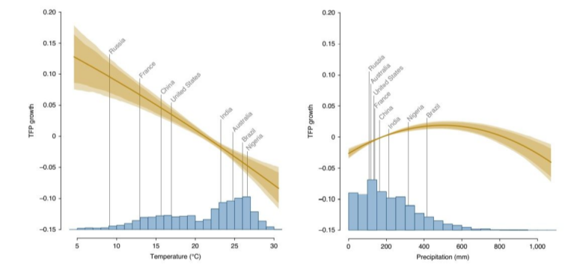



필요성
농업 생산성 향상
정확한 성장 속도 예측은 농업의 생산성을 극대화하는 데 핵심 역할. 예측된 성장 데이터를 기반으로 적절한 시기에 비료 공급, 관수 전략, 최적 수확 시점 결정. 작물 손실을 줄이고, 수확량을 극대화.
농업 총요소생산성(TFP)와 기후 요인 그래프
환경 변화 대응
해외 연구팀 전 지구 농업 생산성에 대한 기후 요인 분석, 분석 결과 기후변화로 농업 생산성이 21% 감소.
왼쪽 / total factor productivity - 온도 그래프
오른쪽 / total factor productivity - 강수량 그래프
기후 변화의 변동성이 농작물 생장에 미치는 영향을 분석하여, 최적의 생장 조건을 도출. 기후 시뮬레이션을 통해 예상되는 기후 조건에 따라 재배 환경을 조정. 작물의 생장에 미치는 부정적 영향을 최소화.

Slide 5


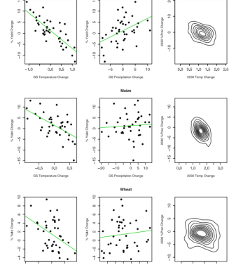
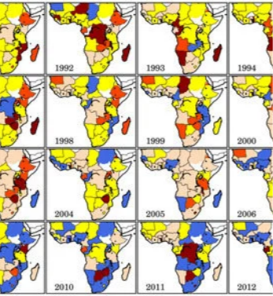
관련 연구 및 기존 모델 분석
기후 변화와 농작물 성장 연구분석
온도 변화의 영향
수분 스트레스
Lobell et al. (2008)의 연구: 기후 변화가 주요 작물 수확량에 미치는 영향 분석. 온도 1°C 상승 시 작물 생장 속도 변화 및 수확량 감소 확인. 좌측 그래프이며, 상단부터 순서대로 보리, 옥수수, 밀.
Adhikari et al. (2020) 의 연구:
기후 변화로 인한 강수량 감소와 같은 환경적 요인이 작물 성장과 수확에 미치는 영향을 분석. 특정 지역에서 가뭄으로 인해 수확량이 15-20% 감소 확인. 수분 스트레스는 성장 초기 단계에 특히 치명적이며, 이는 생장 주기를 단축하고 최종 수확량에 영향을 미침.

Slide 6

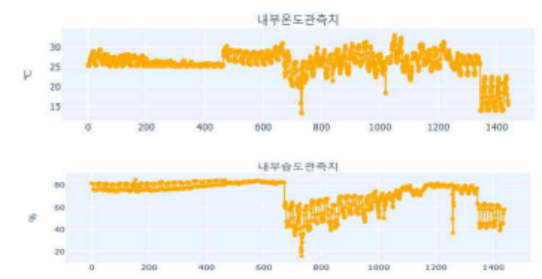
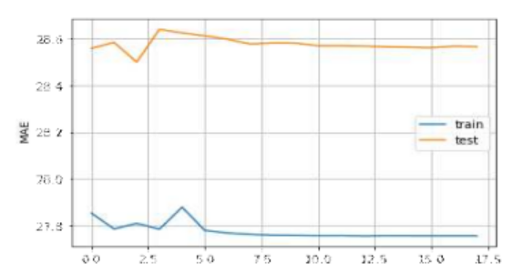
관련 연구 및 기존 모델 분석
기존 작물 성장 예측 모델에 대한 분석
기존 작물 성장 예측 모델.
효율적인 작물 재배를 위한 LSTM 기반 작물 잎 증량 예측 모델.
해당 연구는 상추의 일별 잎 중량을 예측하는 AI 모델을 생성하여 작물의 수확량을 최대로 끌어올릴 수 있는 시간대별 최적 환경을 예측함.
한계: 짧은 관측 기간과 중복되는 변수들로 인해 예측 오차가 높음.

Slide 7



기존 연구의 한계와 개선점
"빠른 시도, 빠른 정착, 고객 확보"
기존 연구에서는 주로 단일 모델을 활용하여 작물 성장을 예측을 수행. - 머신러닝 모델 / 비선형 관계 잘 처리. but, 시간적 패턴 학습 한계.
- 딥러닝 모델 / 시계열 데이터에서 시간적 패턴 학습. but, 특성 선택 취약.
기존 연구의 한계
랜덤 포레스트와 LSTM을 결합하여 기존 한계를 극복.
- 랜덤 포레스트를 활용 변수 중요도 분석 및 비선형 관계 처리.
- LSTM, 작물 성장 과정의 시간적 패턴을 학습하여, 장기적 의존성과 단기적 변화 반영.
본 프로젝트의 개선점
- 예측 정확도 향상 / 하이브리드 모델
- 효율적 자원 관리 / 물, 비료, 에너지
- 생산성 향상 / 정확한 성장 단계 예측과 맞춤형 재배 전략
기대 효과

Slide 8
제안하는 내용(전체 개요, 다이어그램 등)
체계적인 접근을 통한 모델의 신뢰성과 성능 향상

Slide 9
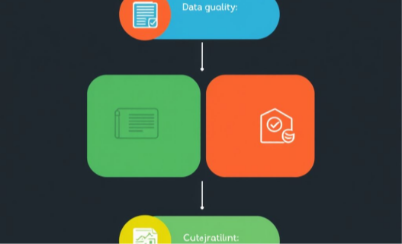

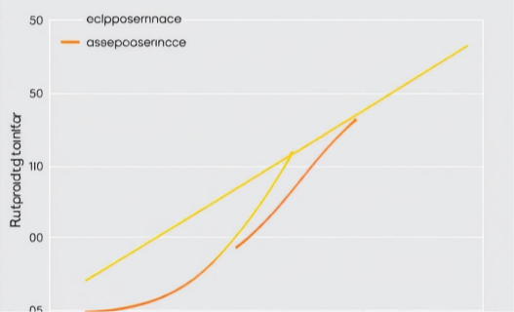
전체 개요
사전 작업의 중요성
모델의 신뢰성 향상
성능 최적화 기반 제공
데이터 품질 확보, 문제 정의, 적합한 모델 선택 등 사전 작업은 모델 개발의 핵심
체계적인 접근을 통해 학습 및 테스트 과정에서 발생할 수 있는 오류를 사전에 예방
데이터 전처리, 모델 설계, 하이퍼파라미터 튜닝 등을 통해 모델의 성능을 최적화
하이퍼파라미터 튜닝 / 모델 학습 전 설정해 모델 성능 최적화

Slide 10
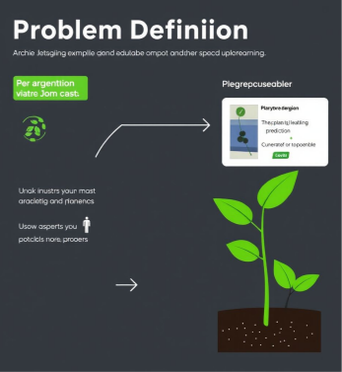

문제 정의 및 목표 설정
해결하고자 하는 문제를 명확히 정의하고 구체적인 목표를 설정
문제 정의
목표 설정
해결하려는 문제를 구체적이고 측정 가능한 형태로 정의.
식물의 성장 조건 데이터를 바탕으로 성장 단계를 예측해야함.
성능 평가를 위한 구체적인 지표 설정.
테스트 데이터에서 정확도 90% 또는 평균 절대 오차(MAE) 3.0 이하 달성

Slide 11
데이터 수집 및 탐색 (EDA)
"빠른 시도, 빠른 정착, 고객 확보"
Kaggle Crop Recommendation Dataset 공개 데이터셋 활용
데이터 수집
데이터 시각화 및 통계적 분석을 통해 데이터의 특성과 문제점 파악
데이터 탐색 (EDA)
변수 간 상관관계 분석 (히트맵), 변수 분포 시각화 (박스플롯), 시계열 데이터 확인
주요 EDA 작업

Slide 12


데이터 전처리 및 준비
결측값 처리
이상치 처리
정규화/표준화
데이터 분할
평균, 중앙값으로 대체하거나 제거.
데이터 품질 향상을 위해 중요한 단계.
박스플롯, IQR 방식으로 탐지 후 제거/조정. 모델 성능에 큰 영향.
박스플롯 / 데이터의 분포와 이상치 시각적으로 표현.
IQR 방식 / 데이터 분포에서 사분위수를 이용해 이상치를 식별.
변수를 동일 스케일로 변환. 정규화(0~1 범위), 표준화(평균 0, 표준편차 1). LSTM 모델 학습 시 필수적. 모델의 수렴 속도와 성능 향상.
최적의 해에 수렴하는 데 걸리는 시간 단축.
학습(70%), 검증(15%), 테스트(15%) 분리. K-Fold 교차 검증으로 모델 일반화 성능 확인. 과적합 방지와 신뢰성 있는 성능 평가.
Fold 교차 검증 / 데이터를 훈련 데이터와 검증 데이터로 반복적으로 나눠 모델 성능을 안정적으로 평가.

Slide 13



모델 설계
랜덤 포레스트 / LSRM
하이브리드 모델
랜덤 포레스트
비선형 데이터 처리와 변수 중요도 분석에 적합. 중요 변수를 선별하여 데이터를 최적화. 여러 결정 트리의 앙상블로, 과적합 위험 감소.
LSTM
시계열 데이터의 시간적 패턴 학습에 적합. 성장 속도 변화와 같은 시간적 패턴을 학습하여 장기적 의존성을 반영.
랜덤 포레스트로 주요 변수를 선별하여 LSTM의 입력 변수로 사용.
두 모델의 강점을 결합하여 최적의 성능을 도출.

Slide 14

모델 학습 및 검증
모델 학습 과정
모델 검증 방법
하이퍼파라미터 튜닝
학습 데이터로 모델 훈련. 손실 함수(MSE, MAE)를 감소시키며 성능 향상 확인.
MSE / 예측 값과 실제값의 차이를 제곱한 후 평균을 계산한 값.
MAE / 예측 값과 실제 값의 차이의 절댓값을 평균한 값.
검증 데이터로 과적합 확인. 랜덤 포레스트는 교차 검증. LSTM는 검증 손실 변화 관찰.
검증 손실 / 새로운 데이터에서 예측을 얼마나 잘 수행하는지
랜덤 포레스트 / 트리 개수, 최대 깊이 등
LSTM / 유닛 수, 학습률, 드롭아웃 등
드롭아웃 / 학습 과정에서 일부 뉴런 비활성화해 과적합 방지.

Slide 15
성능 평가 및 개선
"빠른 시도, 빠른 정착, 고객 확보"
정확히 예측한 비율.
정확도 (Accuracy)
예측값과 실제값 간 절대 차이의 평균.
평균 절대 오차 (MAE)
데이터 증강: 학습 데이터 확장.
하이퍼파라미터 최적화: 성능 향상.
앙상블 기법: 여러 모델 결합.
모델 개선 방법

Slide 16





프로세스 다이어그램
문제 정의 및 목표 설정
데이터 수집 및 탐색
데이터 전처리 및 준비
성능 평가 및 개선
모델 학습 및 검증
모델 설계
각 단계는 순차적으로 진행되며, 필요시 이전 단계로 피드백 루프를 통해 수정 가능.

Slide 17

예상 결과물 및 기대 효과
성장 단계 예측 모델
랜덤 포레스트와 LSTM을 결합한 하이브리드 모델로, 주요 변수 선택과 시계열 학습을 통해 높은 정확도의 성장 단계 예측이 가능.
농업 생산성 향상 및 데이터 활용 확대
정확한 성장 단계 예측으로 물, 비료, 에너지의 효율적 사용이 가능하며, 이 모델을 다른 작물에도 적용하여 데이터 기반 농업을 확대할 수 있음.

Slide 18
데이터 시각화 및 분석 단계
식물 생장 데이터를 활용한 효과적인 데이터 분석 및 시각화 프로세스

Slide 19


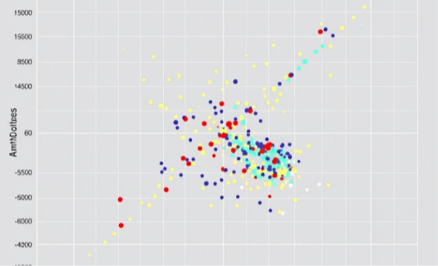
데이터셋 구성
데이터셋 개요
주요 변수 설명
데이터 특성
100개 샘플로 구성된 식물 생장 데이터, 6개의 주요 변수로 구성
온도, 습도, 빛의 양, 토양 pH, 성장 속도, 성장 단계
각 변수는 특정 범위 내에서 분포, 식물 생장 조건을 포괄적으로 반영

Slide 20
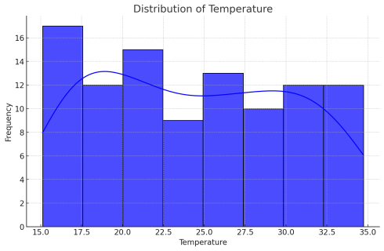
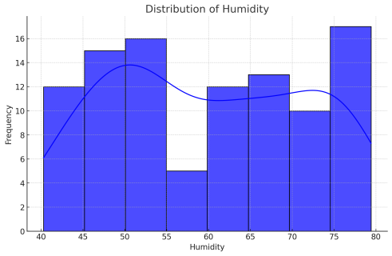
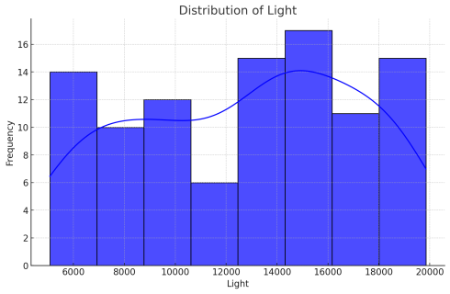
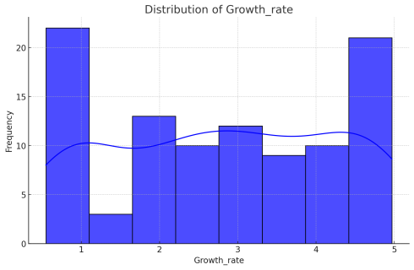
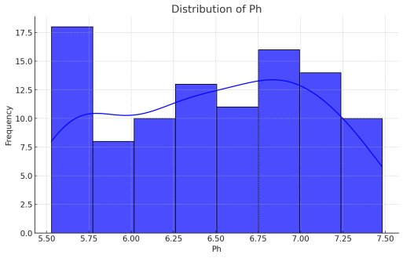
데이터 요약 통계 - 변수 분포 그래프

Slide 21
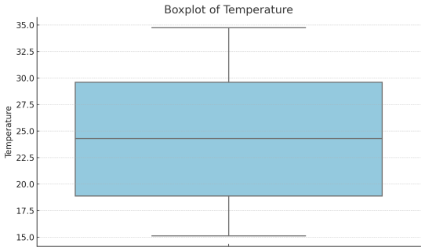
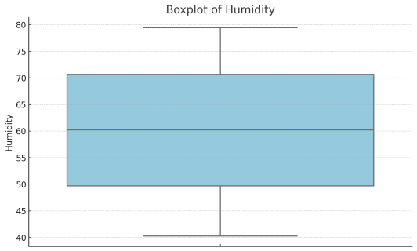
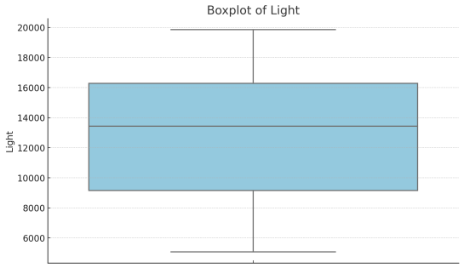
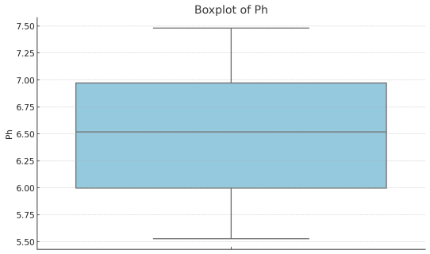
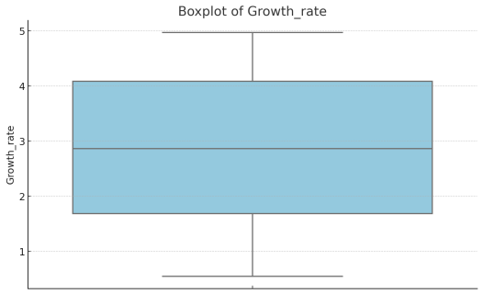
데이터 요약 통계 - 박스플롯

Slide 22
데이터 요약 통계
기본 통계값 분석을 통해 데이터의 중심 경향성, 범위, 분산 등을 파악하여 데이터셋의 전반적인 특성을 이해
요약 통계표
분석 결과 해석
평균, 최소값, 최대값, 표준편차 등을 포함한 요약 통계표를 통해 각 변수의 기본적인 특성을 한눈에 파악.
각 변수는 모델 학습에 적합한 분포를 보이며, 이상치나 결측값 없이 균일하게 구성되어 있어 데이터의 품질이 우수.
이상치나 결측값이 많고, 용량이 큰 기존 데이터셋을 가지고 모델 학습을 진행할 시, 계속적으로 오류가 발생하는 문제점이있음. 프로젝트 진행을 위해 일단 정형화된 100개의 데이터를 기반으로 프로젝트 진행.

Slide 23
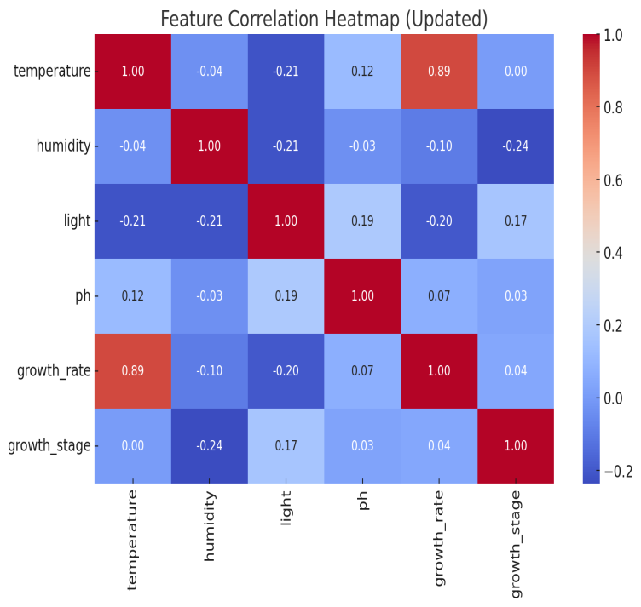
3. 시각화 분석 - 상관관계 히트맵
히트맵 개념 및 주요 상관관계
히트맵은 변수 간 상관관계를 색상으로 표현.
성장 속도와 온도가 강한 양의 상관관계, 토양 pH와 성장 단계는 낮은 상관성.
히트맵 활용 방안
상관관계가 높은 변수는 예측 모델의 중요 특징으로 활용. 낮은 상관성 변수는 추가 분석이나 제거 고려.

Slide 24
변수 분포 그래프 분석
"빠른 시도, 빠른 정착, 고객 확보"
각 변수의 히스토그램을 통해 데이터 분포를 시각적으로 확인. 온도, 습도, 빛의 양 등 주요 변수들의 분포 패턴을 파악하여 데이터의 특성을 이해할 수 있음.
히스토그램 분석
온도는 15~35°C 범위에서 고르게 분포. 습도는 평균 60%를 중심으로 균등 분포. 빛의 양은 전반적으로 고르게 분포하나 일부 샘플에서 낮은 값 관찰됨.
주요 변수별 분포 특징
데이터가 특정 값에 편중되지 않고 다양한 값으로 구성되어 있어 모델 학습에 적합. 변수 간 관계 파악과 이상치 탐지에 유용한 정보 제공.
데이터 분포의 의의

Slide 25
박스플롯 분석
박스플롯 개념
이상치 확인
데이터 품질 평가
모델링 전략 수립
박스플롯은 데이터의 분포와 이상치를 시각적으로 표현하는 그래프. 중앙값, 사분위수, 최소/최대값을 한눈에 파악할 수 있어 데이터의 전반적인 특성을 쉽게 이해할 수 있음.
온도: 15°C 이하와 35°C 이상의 값이 이상치로 분류 가능. 빛의 양: 일부 샘플이 5000 Lux 이하로 관찰됨. 이러한 이상치들은 추가 분석이나 데이터 정제 과정에서 주의 깊게 다뤄 예정.
박스플롯을 통해 각 변수의 분포와 이상치를 확인함으로써 데이터의 품질을 평가할 수 있음. 극단적인 이상치가 적고 데이터가 고르게 분포되어 있어, 해당 데이터셋은 모델 학습에 적합한 품질을 갖추었다고 판단 가능.
박스플롯 분석 결과를 바탕으로 이상치 처리 방법, 변수 변환 필요성, 특징 선택 등 모델링 전략을 수립.
이상치가 많은 변수는 로그 변환을 고려하거나, 극단적인 이상치는 제거하는 등의 전처리 전략 고려.

Slide 26
데이터 품질 평가
데이터 분포 평가
변수 간 상관관계 요약
모델 학습 적합성 판단
데이터 전처리 계획
각 변수가 적절한 범위 내에서 고르게 분포되어 있음. 극단적인 이상치가 적어 데이터의 신뢰성이 높음.
온도와 성장 속도 간 강한 양의 상관관계 관찰. 토양 pH와 성장 단계 간 낮은 상관성 확인. 이는 모델 학습에 중요한 정보.
데이터의 분포와 상관관계 분석 결과, 현재 데이터셋은 모델 학습에 적합한 품질을 갖추고 있다고 판단됨.
이상치 처리, 변수 정규화, 특징 선택 등의 전처리 과정을 계획. 이를 통해 모델 성능 향상 기대.

Slide 27
데이터 활용 가능성
데이터 시각화 및 분석을 통해 확인된 주요 특징들을 바탕으로, 식물 생장 예측 모델 개발 및 최적 생장 조건 도출 등 다양한 활용 방안을 모색
주요 입력 변수 식별
시각화를 통한 직관적 이해
상관관계 분석 결과, 온도와 성장 속도 간의 강한 양의 상관관계가 확인됨. 이는 온도가 식물 생장 예측 모델의 중요한 입력 변수로 활용될 수 있음을 시사함. 또한, 습도와 빛의 양도 주요 변수로 고려될 수 있음.
히스토그램, 박스플롯 등의 시각화 도구를 통해 각 변수의 분포와 특성을 직관적으로 이해할 수 있었음. 이는 데이터의 특성을 파악하고 모델링 전략을 수립하는 데 큰 도움이 됨. 이상치의 존재나 변수 간 관계를 쉽게 파악할 수 있었음.

Slide 28
데이터 전처리 과정
머신러닝 모델 성능 향상을 위한 필수 단계

Slide 29
결측값 처리
결측값의 개념
결측값 확인 방법
결측값 처리 방법
데이터셋에서 값이 누락된 항목을 의미하며, 데이터 품질과 분석 결과에 영향을 미칠 수 있는 중요한 요소
Python의 pandas 라이브러리를 사용하여 df.isnull().sum() 명령으로 각 열의 결측값 개수를 확인
평균, 중앙값, 또는 특정 값으로 대체하거나, 결측값이 많은 경우 해당 열 또는 행을 제거하는 방법 사용

Slide 30
이상치 제거
이상치는 데이터 분포에서 비정상적으로 벗어난 값으로, 모델의 성능을 저하시킬 수 있어 제거
이상치의 개념
IQR(Interquartile Range) 방법
데이터셋에서 다른 관측치들과 현저히 다른 값을 가지는 데이터 포인트로, 통계적 분석이나 머신러닝 모델의 정확도에 부정적인 영향을 미칠 수 있음
데이터의 중간 50%를 나타내는 범위를 사용하여 이상치를 탐지하는 방법. Q1(25% 분위수)과 Q3(75% 분위수) 사이의 범위를 IQR이라고 함

Slide 31
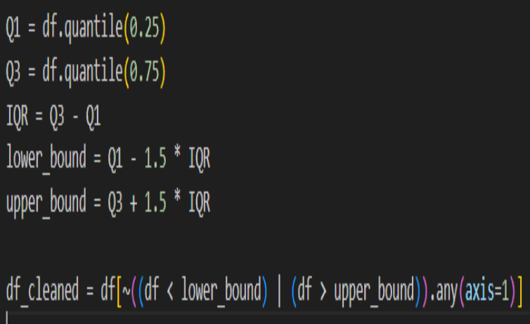

이상치 제거
이상치 범위 설정
IQR 방법을 사용하여 이상치 범위를
[Q1 - 1.5 * IQR, Q3 + 1.5 * IQR]로 설정.
이 범위를 벗어나는 데이터 포인트를 이상치로 간주
이상치 제거 코드 및 결과
Python 코드를 사용하여 이상치를 제거하고, 결과적으로 데이터의 품질이 향상되며 모델 성능에 긍정적인 영향을 미침

Slide 32
독립변수와 종속변수 분리
"빠른 시도, 빠른 정착, 고객 확보"
독립변수는 실험이나 모델에서 조작되거나 변경되는 변수이며, 종속변수는 독립변수의 변화에 따라 영향을 받는 결과 변수.
독립변수와 종속변수의 개념
변수 분리는 모델의 입력과 출력을 명확히 구분하여 예측 모델의 성능을 향상시키고, 변수 간의 관계를 더 잘 이해할 수 있음.
변수 분리의 필요성
독립변수(X)는 온도, 습도, 빛의 양, 토양 pH, 성장 속도 등 식물의 성장 조건을 나타내는 변수로, 모델의 입력으로 사용됨.
독립변수(X) 설명

Slide 33
독립변수와 종속변수 분리
종속변수(y) 설명
변수 분리 코드 설명
분리 결과
변수 분리의 중요성
종속변수(y)는 성장 단계(1~4)로, 모델이 예측하고자 하는 목표 변수. 이는 독립변수의 변화에 따라 영향을 받는 결과값을 나타냄.
코드 'X = df_cleaned[["temperature", "humidity", "light", "ph", "growth_rate"]]'와 'y = df_cleaned["growth_stage"]'를 사용하여 독립변수와 종속변수를 분리합니다.
분리 결과, X는 100개의 샘플과 5개의 특징 변수로 구성되며, y는 100개의 성장 단계 값을 포함. 이는 모델 학습을 위한 준비 단계.
변수 분리는 모델의 입력과 출력을 명확히 구분하여 예측 정확도를 높이고, 각 변수의 영향력을 분석할 수 있게 해줌. 모델 해석에 중요함.

Slide 34
정규화 (1)
정규화의 개념
정규화의 필요성
StandardScaler 소개
정규화는 데이터의 스케일을 조정하여 모든 특성이 동일한 범위를 갖도록 변환하는 과정. 이는 각 변수의 평균을 0, 표준편차를 1로 만듦.
정규화는 서로 다른 스케일의 특성들이 모델에 균등하게 기여하도록 하며, 경사 하강법 등의 최적화 알고리즘의 수렴 속도를 높이고 안정성을 개선.
StandardScaler는 scikit-learn 라이브러리에서 제공하는 정규화 도구로, 각 특성의 평균을 0, 분산을 1로 변환.

Slide 35
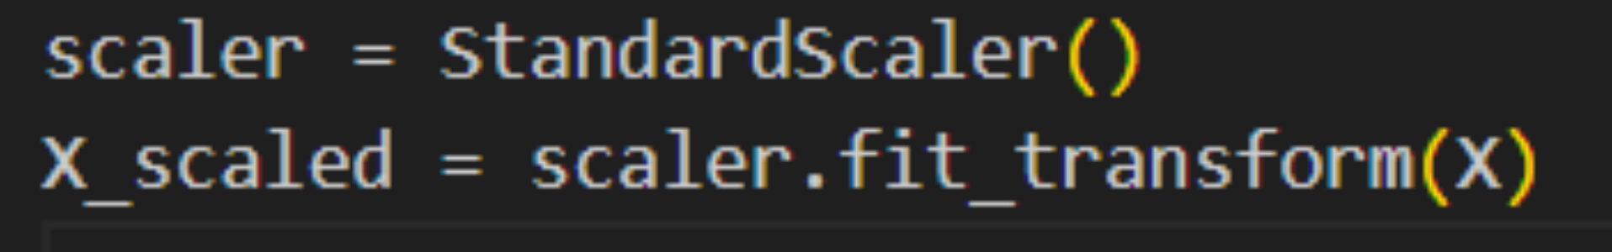
정규화 (2)
정규화는 데이터의 스케일을 조정하여 모든 특성이 동일한 범위를 갖도록 변환하는 과정. 이는 모델의 학습 효율성과 성능을 향상시키는 데 중요한 역할.
정규화 과정 설명
정규화 코드 및 결과
1. 각 특성의 평균과 표준편차를 계산. 2. 각 데이터 포인트에서 평균을 뺌. 3. 그 결과를 표준편차로 나눕니다. 이 과정을 통해 모든 특성의 평균은 0, 표준편차는 1이 됨.
정규화된 데이터셋 X_scaled가 생성되며, 모든 특성의 평균이 0, 표준편차가 1인 새로운 데이터셋이 됨.

Slide 36


데이터 분할 (1)
데이터 분할의 개념
데이터 분할은 전체 데이터셋을 학습용(훈련) 데이터와 테스트용 데이터로 나누는 과정.
이는 모델의 성능을 객관적으로 평가하고 과적합을 방지하는 데 필수적임.
train_test_split 함수 소개
train_test_split은 scikit-learn 라이브러리에서 제공하는 함수로, 데이터를 무작위로 훈련 세트와 테스트 세트로 분할.

Slide 37
5. 데이터 분할 (2)
"빠른 시도, 빠른 정착, 고객 확보"
random_state는 데이터 분할의 재현성을 보장하는 고정 시드값. 동일한 random_state를 사용하면 항상 같은 방식으로 데이터가 분할되어 실험의 일관성을 유지할 수 있음.
random_state 설정
train_test_split 함수를 사용하여 데이터를 분할함. X_scaled와 y를 입력으로 받아 학습용과 테스트용 데이터로 나눔. test_size=0.2로 설정하여 20%를 테스트 데이터로 사용함.
데이터 분할 코드 설명
분할 결과, 학습 데이터는 80개 샘플, 테스트 데이터는 20개 샘플로 구성. 이렇게 분할된 데이터는 모델 학습과 성능 평가에 각각 사용됨.
분할 결과

Slide 38
랜덤 포레스트 머신러닝 모델 구현 및 평가
랜덤 포레스트 머신러닝 모델 구현 및 평가

Slide 39

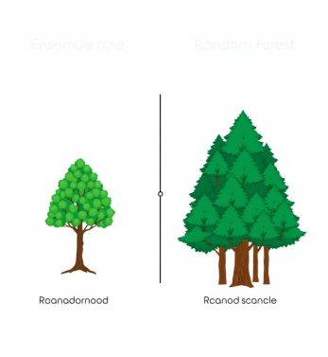
랜덤 포레스트 모델의 목표
성장 단계 예측 및 변수 중요도 분석
성장 단계 예측
변수 중요도 분석
독립 변수(온도, 습도, 빛, pH, 성장 속도) 5개 변수를 기반으로 종속 변수(성장 단계 1~4)를 정확히 예측.
모델 학습 후 변수 중요도를 계산하여 데이터에서 중요한 특징을 도출.

Slide 40
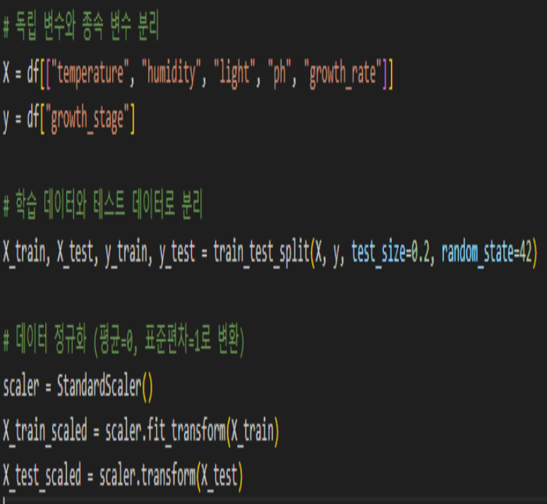
데이터 준비
데이터셋 구성
식물 성장 단계에 영향을 미치는 주요 독립 변수 /
temperature(온도), humidity(습도), light(빛의 양),
pH(토양 pH), growth_rate(성장 속도)
종속 변수 / growth_stage(1~4단계)
데이터 분리 및 전처리
학습 데이터(80%) / 모델이 학습하는 데 사용하는 데이터.
테스트 데이터(20%) / 학습 후 모델 성능을 검증하는 데 사용하는 데이터.
정규화 / 모든 변수를 평균 0, 표준편차 1로 변환하여, 변수 간의 크기 차이가 모델 학습에 영향을 미치지 않도록 조정.

Slide 41
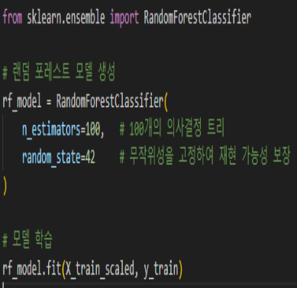
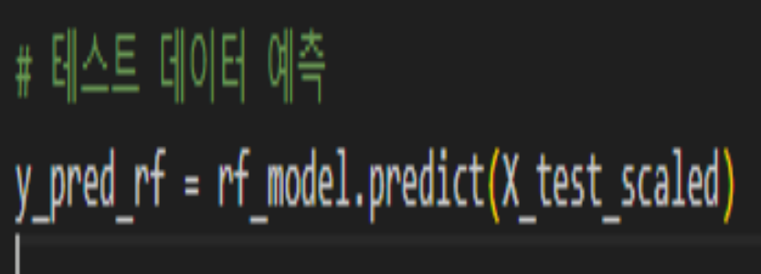
랜덤 포레스트 모델 구현
모델 생성 및 학습과 테스트 데이터 예측
모델 생성 및 학습
테스트 데이터 예측
n_estimators = 100 /
랜덤 포레스트에서 생성할 의사결정 트리 개수를 100으로 설정.
random_state=42 /
랜덤성을 고정하여 동일한 결과를 재현하게 만듦.
학습 데이터(x_train_scaled, y_train)을 사용하여 모델을 학습.
학습된 모델로 테스트 데이터(x_test_scaled)를 예측.
예측 결과(y_pred_rf)는 모델 평가에 사용.

Slide 42
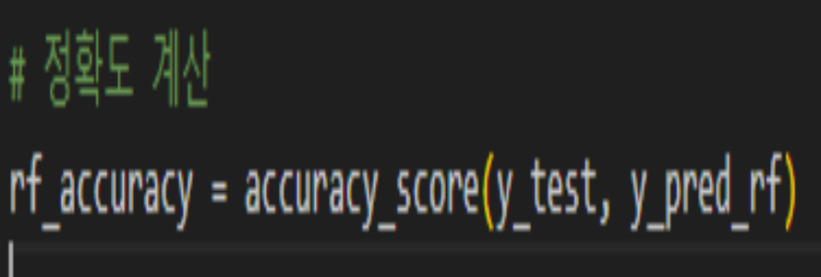
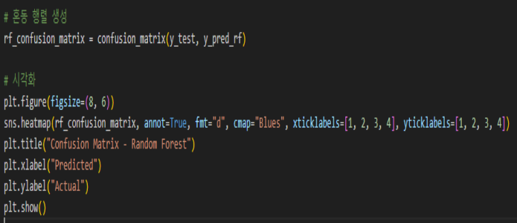
랜덤 포레스트 모델 평가
정확도
Classification Report
혼동 행렬
변수 중요도 분석
classification_report(y_test, y_pred_rf)
클래스 1에서 가장 높은 성능을 보였으나, 나머지 클래스(2, 3, 4)에서는 낮은 성능.
# 변수 중요도 계산
importances = rf_model.feature_importances_
features = ["temperature", "humidity", "light", "ph", "growth_rate"]
중요한 변수:
temperature(온도)
growth_rate(성장 속도)
light(빛의 양)
중요하지 않은 변수:
pH(토양 pH), humidity(습도)
결과 / 약 20%의 정확도롤 기록. 데이터 크기가 작고, 클래스 불균형 문제가 존재.
해당 행렬은 실제 값과 예측 값 간의 관계를 나타냄.
분석 / 대부분의 예측이 클래스 1에 집중. 클래스 2, 3, 4는 예측 성능이 낮아, 클래스 분균형 문제가 나타남.

Slide 43
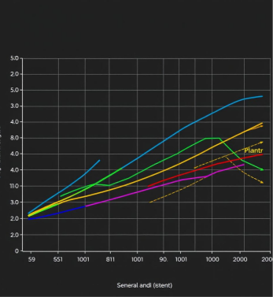
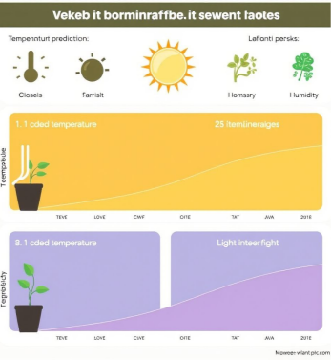
랜덤 포레스트 모델 평가 및 한계
평가 요약
장점
한계
변수 중요도 분석으로 데이터의 특성을 해석 가능. 비선형 관계와 변수 간 상호작용을 학습.
데이터 크기 부족. 클래스 불균형. 시계열 데이터 학습 불가.
클래스 불균형 / 클래스 1에 예측이 집중되며, 다른 클래스 성능이 낮음.

Slide 44
개선방안
데이터 크기 확장
클래스 불균형 해결
LSTM 결합
더 많은 데이터 수집.
SMOTE(Synthetic Minority Oversampling Technique)로 데이터 균형화.
SMOTE / 소수 클래스의 데이터를 인공적으로 생성하여 데이터셋의 클래스 분포 균형화.
랜덤 포레스트와 LSTM을 결합하여 시간적 패턴을 학습.

Slide 45
하이브리드 모델 설계 및 구현
랜덤 포레스트 학습 및 예측 이후 LSTM 모델 적용

Slide 46


LSTM 입력 데이터 형식 이해
LSTM의 목적
입력 데이터 구성 요소
데이터 형태
LSTM은 시계열 데이터의 시간적 패턴을 학습하기 위해 설계된 신경망 구조. 장기 의존성을 효과적으로 학습할 수 있음.
1. 샘플 수: 학습 데이터의 개수(100)
2. 타임스텝: 시계열 데이터의 시간적 길이(단일 시점/1)
3. 특성 수: 각 시점에서의 변수 개수(선택된 변수 / temperature, growth_rate, light 3개)
LSTM 모델은 3차원 형태의 입력 데이터를 요구.
[샘플 수, 타임스텝, 특성 수] 형태로 시간에 따른 특성 변화를 학습.

Slide 47
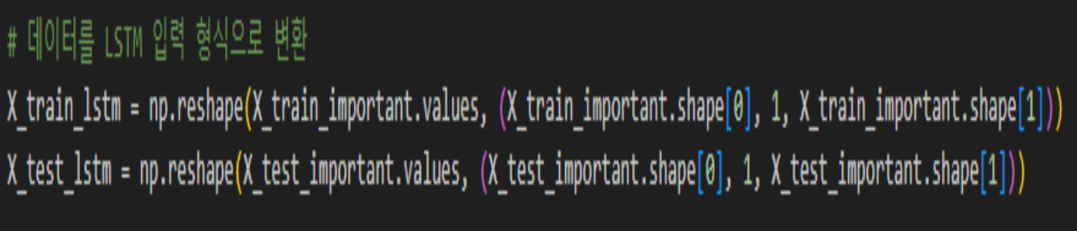
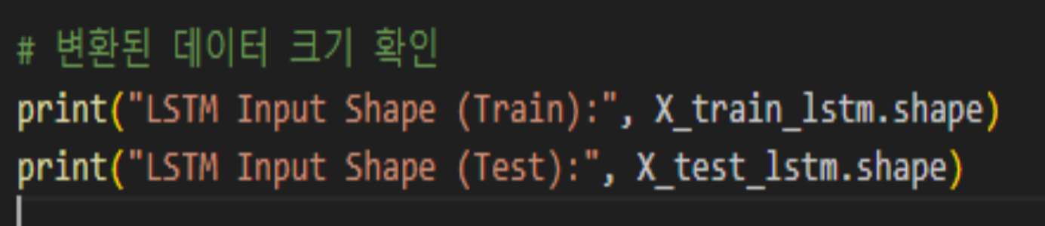
데이터 변환 코드
LSTM 모델에 적합한 입력 형태로 데이터를 변환하는 과정을 numpy.reshape() 함수를 사용하여 구현.
numpy.reshape() 함수 사용
변환된 데이터 크기 확인

Slide 48
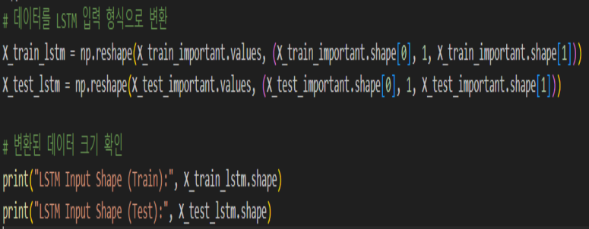
코드 상세 설명
reshape() 함수
np.reshape()는 데이터를 [샘플 수, 타임스텝, 특성 수] 형태로 변환. X_train_important.values는 중요한 변수(temperature, growth_rate, light)를 포함한 학습 데이터.
타임스텝 설정 및 출력 확인
현재 분석 데이터는 단일 시점 데이터를 사용하므로 타임스텝을 1로 설정. 출력 확인 시 변환된 형태가 [샘플 수, 1, 특성 수]인지 확인.

Slide 49
데이터 변환 결과 분석
"빠른 시도, 빠른 정착, 고객 확보"
원래 학습 데이터의 크기 / [80, 3].
샘플 수 / 80.
변수(특성) 수 / 3(temperature, growth_rate, light).
변환 전 데이터 구조
LSTM 모델 입력 데이터의 크기 / [80, 1, 3].
샘플 수 / 80, 타임스텝 / 1(단일 시점 데이터), 특성 수 / 3(선택된 주요 변수).
3차원 구조로, 시간 차원이 추가.
변환 후 데이터 구조
변환 전 / [[25.1, 3.2, 12000], [28.5, 3.5, 15000], ...].
변환 후 / [[[25.1, 3.2, 12000]], [[28.5, 3.5, 15000]], ...].
각 샘플이 3차원 배열로 변환됨.
예시 데이터 비교

Slide 50
추가 개선 가능성
타임스텝 증가
변수 수 조정
시계열 패턴을 더 잘 포착하기 위해 타임스텝을 증가시킬 수 있음.
예를 들어, [80, 3, 3] 형태로 변환하여 3개의 연속된 시점 데이터를 사용.
이는 LSTM의 장기 의존성 학습 능력을 향상시킬 수 있음.
랜덤 포레스트에서 선택된 변수 외에도 추가적인 변수(ph, humidity 등)를 포함할 수 있음. 이는 모델의 예측 성능을 향상시킬 수 있으나, 과적합 위험도 고려해야 함.

Slide 51
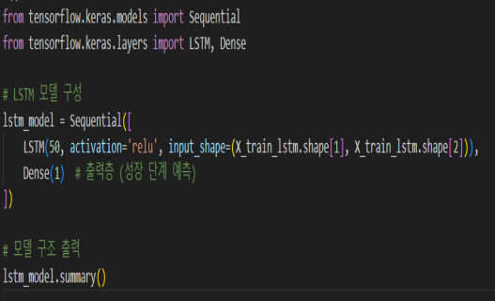


LSTM 모델 설계 개요
LSTM 모델 구성 / 목적
LSTM 모델 구성 / 설명
변환된 데이터를 학습해 성장 단계 예측. 입력 데이터 크기 [샘플 수, 1, 3]을 기반으로 LSTM 모델 설계.
Sequential 모델 / 모델이 순차적으로 층을 쌓는 방식으로 정의됨.
LSTM 레이어 / Unit: 50 (LSTM 내부 뉴런 수.), 활성화 함수: ReLU(Rectified Linear Unit)로 비선형 관계 학습에 효과적.
Dense 레이어 / 출력 노드 수: 1(성장 단계 예측),
입력 데이터에서 성장 단계를 출력.

Slide 52
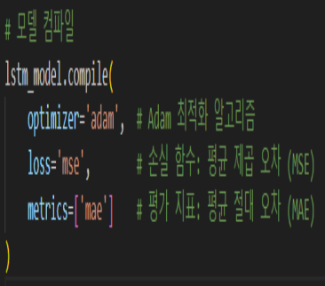
LSTM 모델 학습 과정 설정
손실 함수와 최적화 알고리즘을 설정하여 모델 학습을 진행.
손실 함수 (Loss)
최적화 알고리즘
mse(Mean Squared Error) / 예측 값과 실제 값 간의 제곱 오차를 평균하여 계산. 연속형 출력 변수인 성장 단계를 예측하는데 적합.
adam / 학습 속도를 빠르게 하면서도 안정적인 최적화를 제공하는 알고리즘.
평가 지표(Metrics) / 예측 값과 실제 값 간의 절대 차이를 평균하여 계산.

Slide 53
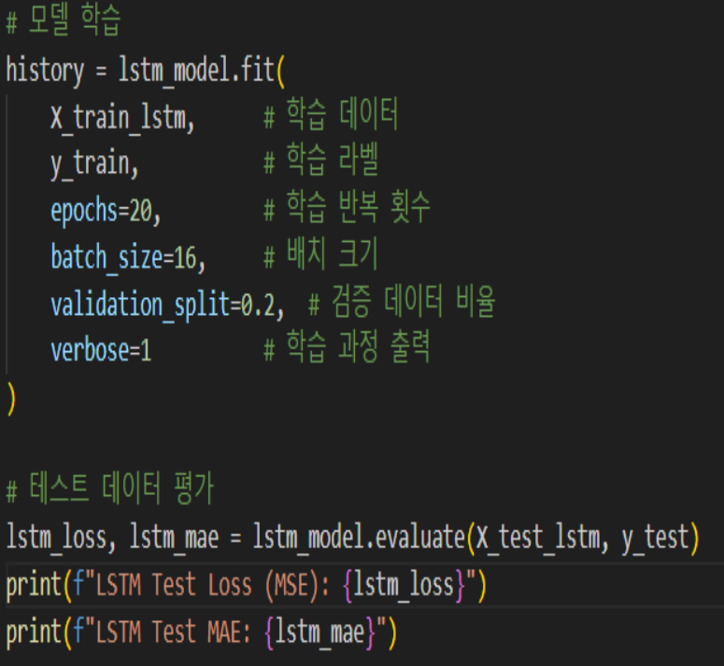
LSTM 모델 학습 및 평가
학습
epochs=20 / 학습 반복 횟수를 20회로 설정.
batch_size=16 / 한 번에 처리할 데이터 크기를 16개로 설정.
validation_split=0.2 / 학습 데이터의 20%를 검증 데이터로 사용.
verbose=1 / 학습 과정의 세부 사항 출력.
평가
evaluate() / 해당 메서드를 사용해 테스트 데이터의 손실 값(MSE)과 평균 절대 오차(MAE)를 계산.
손실 값이 낮을수록 모델이 실제 값을 잘 예측한다는 것을 의미함.

Slide 54
결과 분석 / 출력 값의 범위와 오차
"빠른 시도, 빠른 정착, 고객 확보"
성장 단계는 1~4 사이의 정수값으로, 예측 값도 해당 범위에 가까워야 함.
출력 값의 범위
MAE는 평균적으로 예측 값이 실제 값과 약 3.1만큼 차이 난다는 의미.
성장 단계 범위(1~4)에 비해 MAE가 너무 큼.
현재 결과 (MAE 약 3.1)
MSE는 제곱 오차의 평균값으로, 큰 오차에 더 민감하게 반응함.
MSE가 15.2라는 것은 모델이 일부 샘플에서 큰 오차를 발생시켰음의 의미.
MSE(15.2)

Slide 55
문제의 근본 원인
"빠른 시도, 빠른 정착, 고객 확보"
랜덤 포레스트의 변수 선택의 한계
랜덤 포레스트가 변수 중요도를 기반으로 데이터를 최적화했으나, 모델의 과적합 가능성이 높음. 데이터 크기가 작아, 변수 선택의 신뢰도가 낮음.
LSTM이 단일 시점 데이터(타임스템=1)를 학습하여 시간적 패턴을 충분히 반영하지 못함. 출력값을 정수형 범위(1~4)로 제한하지 않아, 예측 값이 범위를 벗어나는 문제 발생.
LSTM 학습의 불안정성
성장 단계(1~4)의 데이터 분포가 고르지 않아 특정 클래스에서 성능이 저하.
데이터의 클래스 불균형

Slide 56
결론 및 소감
식물 생장 조건 최적화 및 성장 예측 모델 / 랜덤 포레스트와 LSTM 결합 하이브리드 모델

Slide 57
결론 및 소감
프로젝트 결론 및 소감
결론
소감
이번 프로젝트는 랜덤 포레스트와 LSTM을 결합한 하이브리드 모델을 통해 식물 성장 단계(1~4)를 예측하려는 시도. 그러나 제한된 데이터, 클래스 불균형, 출력 값 제한 미설정 등의 문제로 결과적으로 목표를 달성하지 못했음.
비록 프로젝트를 성공하진 못했지만, 이번 프로젝트를 통해 데이터 크기와 품질, 모델 설계에서 문제 특성을 충분히 고려하는 것이 얼마나 중요한지를 배웠습니다.
이번 경험을 바탕으로 드러난 문제를 개선해 더 나은 모델을 설계를 위한 노력을 기울이며 더욱 발전해 나가겠습니다. 감사합니다.

